Slide 1
Основи міжнародного і національного законодавства щодо безпеки здоров`я людини
Кузіна Ольга

Slide 2
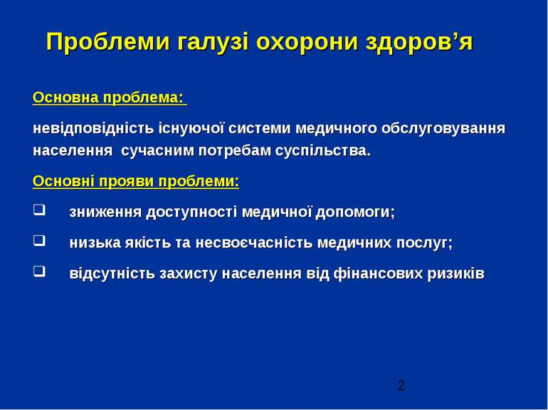

Slide 3
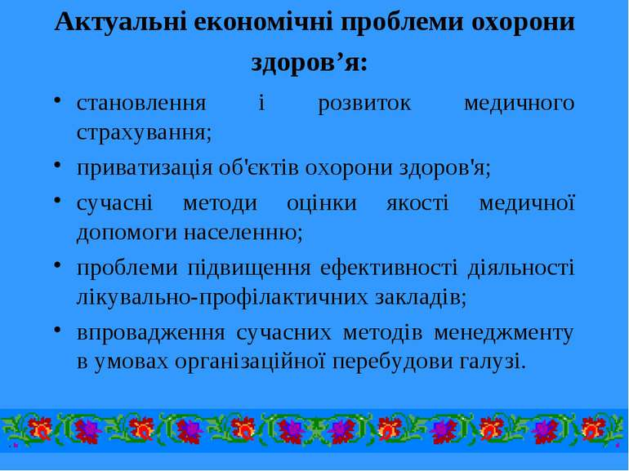

Slide 4

Конституція України проголошує:
– “Кожна людина має невід’ємне право на життя... Кожен має право захищати своє життя і здоров’я, життя і здоров’я інших людей від протиправних посягань” (ст. 27);
– “Кожен має право на охорону здоров’я, медичну допомогу та медичне страхування... Держава дбає про розвиток фізичної культури і спорту, забезпечує санітарно-епідемічне благополуччя” (ст. 49);
– “Кожен має право на безпечне для життя і здоров’я довкілля та на відшкодування завданої порушенням цього права шкоди”
1

Slide 5
Правова Сторона охорони навколишнього середовища
Правова сторона охорони навколишнього середовища – це сукупність державних заходів, закріплених у правових документах, з метою збереження і поліпшення сприятливих природних умов і ґрунтується на Конституції України, відповідно до якої земля і її надра, ліси, води, є всенародним надбанням.
2

Slide 6

З чого почианється здоров`я?
https://www.youtube.com/watch?v=tHWaT-8KYe8

Slide 7

Основними завданнями МНС України щодо надзвичайних ситуацій та ліквідації їх наслідків є:
– розроблення і реалізація заходів щодо захисту населення від наслідків надзвичайних ситуацій;
– керівництво діяльністю органів управління, штабів, військ цивільної оборони і підпорядкованих спеціалізованих формувань;
– координація діяльності міністерств та інших центральних органів виконавчої влади. Ради міністрів Автономної Республіки Крим, місцевих державних адміністрацій, підприємств, установ і організацій усіх форм власності з розв’язання проблем захисту населення і територій від надзвичайних ситуацій та ліквідації їх наслідків;

Slide 8
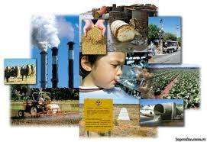
,
– визначення основних напрямів роботи у сфері захисту населення і територій від надзвичайних ситуацій;
– державний нагляд і контроль за станом цивільної оборони і техногенної безпеки, готовністю дій у надзвичайних ситуаціях та проведення заходів щодо запобігання їм;
– координація робіт, пов’язаних з формуванням і реалізацією єдиної науково-технічної політики у сфері створення та впровадження сучасних інформаційних технологій, банків даних з проблем цивільної оборони, захисту населення і територій від наслідків надзвичайних ситуацій;
– підготовка і перепідготовка кадрів цивільної оборони та з питань захисту населення і територій від наслідків надзвичайних ситуацій, навчання населення дій у надзвичайних ситуаціях.

Slide 9

,
Основні положення про єдину державну систему запобігання і реагування на надзвичайні ситуації техногенного та природного характеру
Постановою Кабінету Міністрів України від 03.08.1998 р. № 1198 затверджено “Положення про єдину державну систему запобігання і реагування на надзвичайні ситуації техногенного та природного характеру”.
Основною метою створення єдиної державної системи є забезпечення реалізації державної політики, у сфері запобігання і реагування на надзвичайні ситуації, цивільного захисту населення.

Slide 10




